Slide 1
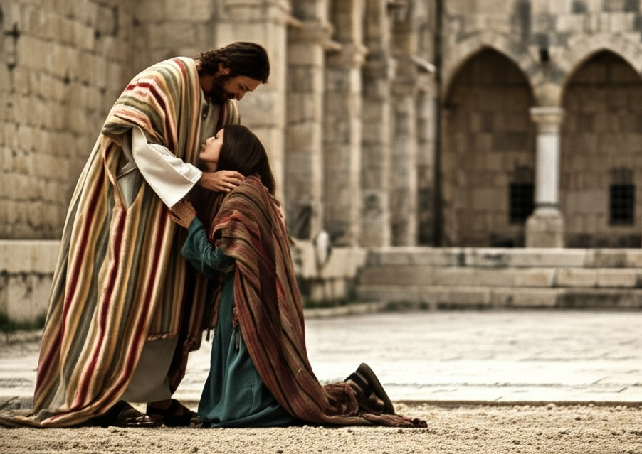
CHÚA NHẬT V
MÙA CHAY NĂM C
“Ai trong các ngươi sạch tội,
hãy ném đá chị này trước đi”
(Ga 8,1-11)

Slide 2
KINH CHÚA THÁNH THẦN
Chúng con lạy ơn Đức Chúa Thánh Thần, thiêng liêng sáng láng vô cùng,

Slide 3

chúng con xin Đức Chúa Thánh Thần xuống đầy lòng chúng con, là kẻ tin cậy Đức Chúa Trời,

Slide 4
Và đốt lửa kính mến Đức Chúa Trời trong lòng chúng con;

Slide 5
chúng con xin Đức Chúa Trời cho Đức Chúa Thánh Thần xuống.

Slide 6
Sửa lại mọi sự trong ngoài chúng con. Chúng con cầu cùng Đức Chúa Trời,

Slide 7
xưa đã cho Đức Chúa Thánh Thần xuống soi lòng dạy dỗ các Thánh

Slide 8
Tông Đồ thì rày chúng con cũng xin Đức Chúa Trời cho Đức Chúa

Slide 9
Thánh Thần lại xuống an ủi dạy dỗ chúng con làm những việc lành,

Slide 10
vì công nghiệp vô cùng Đức Chúa Giêsu Kitô là Chúa chúng con. Amen.

Slide 11
KINH TRUYỀN TIN
Xướng: Đức Chúa Trời sai Thánh Thiên Thần truyền tin cho Rất Thánh Đức Bà Maria.

Slide 12
Đáp: Và Rất Thánh Đức Bà chịu thai bởi phép Đức Chúa Thánh Thần.
Kính mừng…..
Thánh Maria……

Slide 13
Xướng: Này tôi là tôi tá Đức Chúa Trời.

Slide 14
Đáp: Tôi xin vâng như lời Thánh Thiên Thần truyền.
Kính mừng…..
Thánh Maria……

Slide 15
Xướng: Chốc ấy Ngôi Thứ Hai xuống thế làm người.

Slide 16
Đáp: Và ở cùng
chúng con.
Kính mừng…..
Thánh Maria……

Slide 17
Xướng: Lạy Rất Thánh Đức Mẹ Chúa Trời, xin cầu cho chúng con.

Slide 18
Đáp: Đáng chịu lấy những sự Chúa Kitô đã hứa.

Slide 19
LỜI NGUYỆN:
Lạy Chúa, chúng con xin Chúa ban ơn Chúa xuống trong linh hồn chúng con

Slide 20
là kẻ đã nhờ lời Thánh Thiên Thần truyền, mà biết thật Chúa Kitô là

Slide 21
Con Chúa đã xuống thế làm Người, thì xin vì công ơn Con Chúa

Slide 22
chịu nạn chịu chết trên cây Thánh Giá, cho chúng con ngày sau khi sống lại

Slide 23
đặng đến nơi vinh hiển, cũng vì công nghiệp Chúa Kitô Chúa chúng con. Amen.

Slide 24
KINH TIN
Lạy Chúa, con tin thật có một Đức Chúa Trời là Đấng thưởng phạt vô cùng.

Slide 25
Con lại tin thật Đức Chúa Trời có Ba Ngôi, mà Ngôi Thứ Hai đã xuống thế

Slide 26
làm Người, chịu nạn chịu chết mà chuộc tội cho thiên hạ

Slide 27
Bấy nhiêu điều ấy cùng các điều Hội Thánh dạy

Slide 28
thì con tin vững vàng, vì Chúa là
Đấng thông minh

Slide 29
và chân thật vô cùng đã phán truyền cho Hội Thánh. Amen.

Slide 30
KINH CẬY
Lạy Chúa, con trông cậy vững vàng, vì công nghiệp Đức Chúa Giêsu

Slide 31
thì Chúa sẽ ban ơn cho con giữ đạo nên ở đời này,

Slide 32
cho ngày sau được lên thiên đàng xem thấy mặt Đức Chúa Trời hưởng phúc đời đời,

Slide 33
vì Chúa là Đấng phép tắt và lòng lành vô cùng đã phán hứa sự ấy chẳng có lẽ nào sai được. Amen.

Slide 34
KINH MẾN
Lạy Chúa, con kính mến Chúa hết lòng hết sức trên hết mọi sự,

Slide 35
vì Chúa là Đấng trọn tốt trọn lành vô cùng,

Slide 36
lại vì Chúa, thì con thương yêu người ta như mình con vậy. Amen.

Slide 37
KINH SẤP MÌNH
Lạy Chúa, con sấp mình xuống trước mặt Chúa. Con tin thật Chúa ở khắp mọi nơi,

Slide 38
thông biết mọi sự, hằng xem thấy con, hằng nghe lời con cầu nguyện.

Slide 39
Xin Chúa rất nhân từ hãy đoái xem sự nghèo ngặt con và nhận lời con nguyện.

Slide 40
Lạy Chúa, xin hãy mở miệng lưỡi con ra, thì con sẽ cao rao những lời ngợi khen Chúa.

Slide 41
Lạy Chúa chúng con! Vì dấu † Thánh giá, xin chữa † chúng con, cho khỏi † kẻ thù.

Slide 42
Nhân danh Cha †
và Con † và Thánh Thần †. Amen.

Slide 43
KINH LẠY NỮ VƯƠNG
Lạy Nữ Vương, Mẹ nhân lành làm cho chúng con đặng sống, đặng vui, đặng cậy.

Slide 44
Thân lạy Mẹ! chúng con, con cháu Evà ở chốn khách đày kêu đến cùng bà,

Slide 45
chúng con ở nơi khóc lóc than thở kêu khẩn bà thương. Hỡi Ôi! Bà là Chủ bầu chúng con,

Slide 46
xin ghé mắt thương xem chúng con đến sau khỏi đày, xin cho chúng con được thấy

Slide 47
Đức Chúa Giêsu con lòng Bà gồm phúc lạ. Ôi khoan thay, nhân thay, diệu thay,

Slide 48
Thánh Maria trọn đời đồng trinh. Amen.

Slide 49
KINH NGHĨA ĐỨC TIN
Ngày Chúa Nhật hôm nay, chúng con hợp nhau kính lạy thờ phượng Chúa,

Slide 50
không khen cám tạ ơn Chúa về mọi ơn lành Chúa đã ban cho chúng con,

Slide 51
và phạt tạ Chúa vì những tội lỗi chúng con đã phạm mất lòng Chúa,

Slide 52
thì chúng con dám xin Chúa hãy khứng ban những ơn cần kíp cho chúng con

Slide 53
được rỗi linh hồn. Nên chúng con cả lòng tin vững vàng mọi điều đạo thánh Chúa dạy,

Slide 54
nhất là những điều cần kíp này là có một Đức Chúa Trời phép tắc vô cùng,

Slide 55
dựng nên trời đất, mà Người có Ba Ngôi.

Slide 56
Ngôi Thứ Nhất là Cha, Ngôi Thứ Hai là Con, Ngôi Thứ Ba là Thánh Thần;

Slide 57
Ba Ngôi cũng một tính một phép, cho nên Ba Ngôi cũng một Chúa mà thôi.

Slide 58
Chúng con tin Ngôi Thứ Hai ra đời làm người, sinh bởi Bà Maria Đồng Trinh,

Slide 59
đặt tên là Giêsu, ở thế gian ba mươi ba năm, đoạn chịu chết trên cây Thánh giá

Slide 60
mà chuộc tội cho thiên hạ, đến ngày thứ ba Người
sống lại;

Slide 61
khỏi bốn mươi ngày lên trời; đủ mười ngày lại cho Đức Chúa Thánh Thần

Slide 62
xuống trên các thánh Tông đồ và Hội Thánh mới lập;

Slide 63
ai chẳng thông công cùng Hội Thánh ấy thì chẳng đặng rỗi linh hồn;

Slide 64
mà linh hồn là giống thiêng liêng chẳng hề chết đặng;

Slide 65
và đến ngày tận thế xác loài người ta sẽ sống lại mà chịu phán xét;

Slide 66
kẻ lành lên thiên đàng hưởng phúc đời đời; kẻ dữ sa hỏa ngục chịu phạt vô cùng.

Slide 67
Mà chúng con tin các sự ấy mà thôi thì chưa đủ cho đặng lên
thiên đàng;

Slide 68
song phải giữ mười điều răn Đức Chúa Trời cùng năm luật điều Hội Thánh,

Slide 69
và làm những việc lành phúc đức.
Nhân vì sự ấy, chúng con hằng phải sợ hãi

Slide 70
và trốn tránh các tội lỗi, nhất là bảy mối tội đầu, là căn nguyên mọi tội lỗi khác.

Slide 71
Vậy chúng con phải ân cần lo lắng mà năng chịu các phép bí tích Đức Chúa Giêsu đã truyền

Slide 72
là những phương linh nghiệm cho chúng con đặng nên thánh.

Slide 73
Có bảy phép bí tích mà thôi, song phép Rửa tội, phép Mình Thánh Chúa,

Slide 74
cùng phép Giải tội, là ba phép cần kíp hơn cho chúng con đặng rỗi.

Slide 75
Ấy vậy chúng con hằng phải ra sức lo lắng thể nào mà chịu các phép trọng ấy cho nên,

Slide 76
cùng tin thật vững vàng mà giữ cẩn thận các điều trước này,

Slide 77
thì mới đặng hưởng phúc thanh nhàn đời đời kiếp kiếp. Amen.

Slide 78
Đạo Đức Chúa Trời có mười điều răn:
Thứ nhất: Thờ phượng một Đức Chúa Trời và kính mến người trên hết mọi sự

Slide 79
Thứ hai: Chớ kêu tên Đức Chúa Trời vô cớ
Thứ ba: Giữ ngày Chúa Nhật

Slide 80
Thứ bốn: Thảo kính cha mẹ
Thứ năm: Chớ giết người

Slide 81
Thứ sáu: Chớ làm sự dâm dục
Thứ bảy: Chớ lấy của người

Slide 82
Thứ tám: Chớ làm chứng dối
Thứ chín: Chớ muốn vợ
chồng người
Thứ mười: Chớ tham
của người

Slide 83
Mười điều răn ấy tóm về hai này mà chớ: trước kính mến một Đức Chúa Trời trên hết mọi sự

Slide 84
sau lại yêu người như mình ta vậy. Amen.

Slide 85
Hội Thánh có năm điều răn:
Thứ nhất: dự lễ và kiêng việc xác ngày Chúa Nhật cùng các ngày lễ buộc;

Slide 86
Thứ hai: xưng tội trong một năm ít là một lần;
Thứ ba: rước Mình Thánh Chúa trong mùa Phục Sinh;

Slide 87
Thứ bốn: giữ chay và kiêng thịt những ngày Hội Thánh buộc;
Thứ năm: góp công góp của xây dựng Hội Thánh, tùy theo khả năng của mình.

Slide 88
Đạo Đức Chúa Trời có bảy phép Bí tích:
Thứ nhất: là phép Rửa tội.
Thứ hai: là phép Thêm sức.

Slide 89
Thứ ba: là phép Mình Thánh Chúa.
Thứ bốn: là phép Giải tội.

Slide 90
Thứ năm: là phép Xức dầu thánh.
Thứ sáu: là phép Truyền chức thánh.
Thứ bảy: là phép Hôn phối.

Slide 91
Thương người có mười bốn mối
Thương xác bảy mối:
Thứ nhất: Cho kẻ đói ăn
Thứ hai: Cho kẻ khát uống

Slide 92
Thứ ba: Cho kẻ rách rưới ăn mặc
Thứ bốn: Viếng kẻ liệt cùng kẻ tù rạc

Slide 93
Thứ năm: Cho khách đỗ nhà
Thứ sáu: Chuộc kẻ làm tôi
Thứ bảy: Chôn xác kẻ chết

Slide 94
Thương linh hồn bảy mối:
Thứ nhất: Lấy lời lành khuyên người
Thứ hai: Mở dạy kẻ mê muội

Slide 95
Thứ ba: An ủi kẻ âu lo
Thứ bốn: Răn bảo kẻ có tội

Slide 96
Thứ năm: Tha kẻ dể ta
Thứ sáu: Nhịn kẻ mất lòng ta
Thứ bảy: Cầu cho kẻ sống và kẻ chết

Slide 97
Cải tội bảy mối có bảy đức
Thứ nhất: Khiêm nhượng, chớ kiêu ngạo
Thứ hai: Rộng rãi, chớ hà tiện

Slide 98
Thứ ba: Giữ mình sạch sẽ, chớ mê dâm dục
Thứ bốn: Hay nhịn, Chớ hờn giận
Thứ năm: Kiêng bớt, chớ mê ăn uống

Slide 99
Thứ sáu: Yêu người, chớ ghen ghét
Thứ bảy: Siêng năng việc Đức Chúa Trời, chớ làm biếng

Slide 100
Phước Thật Tám Mối
Thứ nhất: Ai có lòng khó khăn, ấy là phúc thật, vì chưng nước Đức Chúa Trời là của mình vậy.

Slide 101
Thứ hai: Ai hiền lành, ấy là phúc thật, vì chưng sẽ được đất Đức Chúa Trời làm của mình vậy.

Slide 102
Thứ ba: Ai khóc lóc, ấy là phúc thật, vì chưng sẽ được yên ủi vậy.

Slide 103
Thứ bốn: Ai khao khát nhân đức trọn lành, ấy là phúc thật, vì chưng sẽ được no đủ vậy.

Slide 104
Thứ năm: Ai thương xót người, ấy là phúc thật, vì chưng mình sẽ được thương xót vậy.

Slide 105
Thứ sáu: Ai giữ lòng sạch sẽ, ấy là phúc thật, vì chưng sẽ được thấy mặt Đức Chúa Trời vậy.

Slide 106
Thứ bảy: Ai làm cho người hòa thuận, ấy là phúc thật, vì chưng sẽ được gọi là con Đức Chúa Trời vậy.

Slide 107
Thứ tám: Ai chịu khốn nạn vì đạo ngay, ấy là phúc thật, vì chưng nước Đức Chúa Trời là của mình vậy.

Slide 108
KINH NĂM THÁNH 2025
Lạy Cha trên trời, Xin cho ơn đức tin mà Cha ban tặng chúng con/ trong Chúa Giêsu Kitô,

Slide 109
Con Cha và Anh của chúng con, cùng ngọn lửa đức ái được thắp lên trong tâm hồn chúng con/

Slide 110
bởi Chúa Thánh Thần, khơi dậy trong chúng con/ niềm hy vọng hồng phúc hướng về Nước Cha trị đến.

Slide 111
Xin ân sủng Cha biến đổi chúng con/ thành những người miệt mài vun trồng hạt giống Tin Mừng.

Slide 112
Ước gì những hạt giống ấy/ biến đổi từ bên trong nhân loại và toàn thể vũ trụ này,

Slide 113
trong khi vững lòng mong đợi trời mới đất mới, lúc mà quyền lực Sự Dữ sẽ bị đánh bại,

Slide 114
và vinh quang Cha sẽ chiếu sáng muôn đời. Xin cho ân sủng của Năm Thánh này/ khơi dậy trong chúng con,

Slide 115
là Những Người Lữ Hành Hy Vọng, niềm khao khát kho tàng ở trên trời.

Slide 116
Đồng thời cũng làm lan tỏa trên khắp thế giới/ niềm vui và sự bình an của Đấng Cứu Chuộc chúng con.

Slide 117
Xin tôn vinh và ngợi khen Cha là Thiên Chúa chúng con, Cha đáng chúc tụng mãi muôn đời. Amen.

Slide 118
CA NHẬP LỄ
PHÓ THÁC
(Nguyễn Duy)
Notes:
1. Này tấm thân con sao Cha đành tâm xa cách. Này tấm thân con đắng cay muôn vàn tê tái. Cha ơi, sao nỡ quên con, Cha ơi, sao Cha ngoảnh mặt nhẫn tâm nhìn con khổ đau, để quân thù chê trách con. ĐK: Con xin phó thác nơi Cha thân con với linh hồn con. Xin Cha thêm sức cho con trọn vẹn theo ý Cha luôn. 2. Là kiếp sâu bọ con nay là người đâu phải. Vậy đó Cha ơi, thấy con muôn người khinh ghét. Nghe như nhức nhối tâm can, nghe như mắt ứa lệ tràn. Xót xa lòng con nát tan, có ai mà thương ủi an. Nguồn: https://www.dieuca.net/2018/02/phothac-nd.html

Slide 119
1. Này tấm thân con sao Cha đành tâm xa cách. Này tấm thân con đắng cay muôn vàn tê tái.
Notes:
1. Này tấm thân con sao Cha đành tâm xa cách. Này tấm thân con đắng cay muôn vàn tê tái. Cha ơi, sao nỡ quên con, Cha ơi, sao Cha ngoảnh mặt nhẫn tâm nhìn con khổ đau, để quân thù chê trách con. ĐK: Con xin phó thác nơi Cha thân con với linh hồn con. Xin Cha thêm sức cho con trọn vẹn theo ý Cha luôn. 2. Là kiếp sâu bọ con nay là người đâu phải. Vậy đó Cha ơi, thấy con muôn người khinh ghét. Nghe như nhức nhối tâm can, nghe như mắt ứa lệ tràn. Xót xa lòng con nát tan, có ai mà thương ủi an.

Slide 120
Cha ơi, sao nỡ quên con, Cha ơi, sao Cha ngoảnh mặt nhẫn tâm nhìn con khổ đau, để quân thù chê trách con.
Notes:
Này tấm thân con sao Cha đành tâm xa cách. Này tấm thân con đắng cay muôn vàn tê tái. Cha ơi, sao nỡ quên con, Cha ơi, sao Cha ngoảnh mặt nhẫn tâm nhìn con khổ đau, để quân thù chê trách con.
ĐK: Con xin phó thác nơi Cha thân con với linh hồn con. Xin Cha thêm sức cho con trọn vẹn theo ý Cha luôn.
2. Là kiếp sâu bọ con nay là người đâu phải. Vậy đó Cha ơi, thấy con muôn người khinh ghét. Nghe như nhức nhối tâm can, nghe như mắt ứa lệ tràn. Xót xa lòng con nát tan, có ai mà thương ủi an.

Slide 121
ĐK: Con xin phó thác nơi Cha thân con với linh hồn con. Xin Cha thêm sức cho con trọn vẹn theo ý Cha luôn.
Notes:
Này tấm thân con sao Cha đành tâm xa cách. Này tấm thân con đắng cay muôn vàn tê tái. Cha ơi, sao nỡ quên con, Cha ơi, sao Cha ngoảnh mặt nhẫn tâm nhìn con khổ đau, để quân thù chê trách con.
ĐK: Con xin phó thác nơi Cha thân con với linh hồn con. Xin Cha thêm sức cho con trọn vẹn theo ý Cha luôn.
2. Là kiếp sâu bọ con nay là người đâu phải. Vậy đó Cha ơi, thấy con muôn người khinh ghét. Nghe như nhức nhối tâm can, nghe như mắt ứa lệ tràn. Xót xa lòng con nát tan, có ai mà thương ủi an.

Slide 122
2. Là kiếp sâu bọ con nay là người đâu phải. Vậy đó Cha ơi, thấy con muôn người khinh ghét.
Notes:
Này tấm thân con sao Cha đành tâm xa cách. Này tấm thân con đắng cay muôn vàn tê tái. Cha ơi, sao nỡ quên con, Cha ơi, sao Cha ngoảnh mặt nhẫn tâm nhìn con khổ đau, để quân thù chê trách con.
ĐK: Con xin phó thác nơi Cha thân con với linh hồn con. Xin Cha thêm sức cho con trọn vẹn theo ý Cha luôn.
2. Là kiếp sâu bọ con nay là người đâu phải. Vậy đó Cha ơi, thấy con muôn người khinh ghét. Nghe như nhức nhối tâm can, nghe như mắt ứa lệ tràn. Xót xa lòng con nát tan, có ai mà thương ủi an.

Slide 123
Nghe như nhức nhối tâm can, nghe như mắt ứa lệ tràn. Xót xa lòng con nát tan, có ai mà thương ủi an.
Notes:
Này tấm thân con sao Cha đành tâm xa cách. Này tấm thân con đắng cay muôn vàn tê tái. Cha ơi, sao nỡ quên con, Cha ơi, sao Cha ngoảnh mặt nhẫn tâm nhìn con khổ đau, để quân thù chê trách con.
ĐK: Con xin phó thác nơi Cha thân con với linh hồn con. Xin Cha thêm sức cho con trọn vẹn theo ý Cha luôn.
2. Là kiếp sâu bọ con nay là người đâu phải. Vậy đó Cha ơi, thấy con muôn người khinh ghét. Nghe như nhức nhối tâm can, nghe như mắt ứa lệ tràn. Xót xa lòng con nát tan, có ai mà thương ủi an.

Slide 124
ĐK: Con xin phó thác nơi Cha thân con với linh hồn con. Xin Cha thêm sức cho con trọn vẹn theo ý Cha luôn.
Notes:
Này tấm thân con sao Cha đành tâm xa cách. Này tấm thân con đắng cay muôn vàn tê tái. Cha ơi, sao nỡ quên con, Cha ơi, sao Cha ngoảnh mặt nhẫn tâm nhìn con khổ đau, để quân thù chê trách con.
ĐK: Con xin phó thác nơi Cha thân con với linh hồn con. Xin Cha thêm sức cho con trọn vẹn theo ý Cha luôn.
2. Là kiếp sâu bọ con nay là người đâu phải. Vậy đó Cha ơi, thấy con muôn người khinh ghét. Nghe như nhức nhối tâm can, nghe như mắt ứa lệ tràn. Xót xa lòng con nát tan, có ai mà thương ủi an.

Slide 126
Bài đọc 1: Is 43, 16-21
“Đây Ta sẽ làm lại những cái mới và sẽ cho dân Ta nước uống”
Bài trích sách Isaia.

Slide 127
ĐÁP CA
THÁNH VỊNH 125
(Lm. Thái Nguyên)

Slide 128
1. Khi Chúa đem những người Si-on bị bắt trở về, chúng tôi như người đang mơ,
Notes:
Khi Chúa đem những người Si-on bị bắt trở về, chúng tôi như người đang mơ, bấy giờ miệng chúng tôi vui cười, lưỡi chúng tôi thốt lên bao lời hân hoan.
ĐK: Chúa đã đối xử nhân từ với chúng con, nên chúng con mừng vui bao hân hoan.
2. Và bấy giờ thiên hạ nhỏ to nói với nhau rằng: Chúa thương đối xử khoan dung. Chúa đã xử rất ư nhân từ, nên chúng tôi xiết bao vui mừng hân hoan.
3. Lạy Chúa thương biến đổi phận con như suối phương Nam. Ai gieo trong lệ đau thương, sẽ được gặt hái trong vui mừng, những khúc ca biến tan trong niềm hân hoan.

Slide 129
bấy giờ miệng chúng tôi vui cười, lưỡi chúng tôi thốt lên bao lời hân hoan.
Notes:
Khi Chúa đem những người Si-on bị bắt trở về, chúng tôi như người đang mơ, bấy giờ miệng chúng tôi vui cười, lưỡi chúng tôi thốt lên bao lời hân hoan.
ĐK: Chúa đã đối xử nhân từ với chúng con, nên chúng con mừng vui bao hân hoan.
2. Và bấy giờ thiên hạ nhỏ to nói với nhau rằng: Chúa thương đối xử khoan dung. Chúa đã xử rất ư nhân từ, nên chúng tôi xiết bao vui mừng hân hoan.
3. Lạy Chúa thương biến đổi phận con như suối phương Nam. Ai gieo trong lệ đau thương, sẽ được gặt hái trong vui mừng, những khúc ca biến tan trong niềm hân hoan.

Slide 130
ĐK: Chúa đã đối xử nhân từ với chúng con, nên chúng con mừng vui bao hân hoan.
Notes:
Khi Chúa đem những người Si-on bị bắt trở về, chúng tôi như người đang mơ, bấy giờ miệng chúng tôi vui cười, lưỡi chúng tôi thốt lên bao lời hân hoan.
ĐK: Chúa đã đối xử nhân từ với chúng con, nên chúng con mừng vui bao hân hoan.
2. Và bấy giờ thiên hạ nhỏ to nói với nhau rằng: Chúa thương đối xử khoan dung. Chúa đã xử rất ư nhân từ, nên chúng tôi xiết bao vui mừng hân hoan.
3. Lạy Chúa thương biến đổi phận con như suối phương Nam. Ai gieo trong lệ đau thương, sẽ được gặt hái trong vui mừng, những khúc ca biến tan trong niềm hân hoan.

Slide 131
2. Và bấy giờ thiên hạ nhỏ to nói với nhau rằng: Chúa thương đối xử khoan dung.
Notes:
Khi Chúa đem những người Si-on bị bắt trở về, chúng tôi như người đang mơ, bấy giờ miệng chúng tôi vui cười, lưỡi chúng tôi thốt lên bao lời hân hoan.
ĐK: Chúa đã đối xử nhân từ với chúng con, nên chúng con mừng vui bao hân hoan.
2. Và bấy giờ thiên hạ nhỏ to nói với nhau rằng: Chúa thương đối xử khoan dung. Chúa đã xử rất ư nhân từ, nên chúng tôi xiết bao vui mừng hân hoan.
3. Lạy Chúa thương biến đổi phận con như suối phương Nam. Ai gieo trong lệ đau thương, sẽ được gặt hái trong vui mừng, những khúc ca biến tan trong niềm hân hoan.

Slide 132
Chúa đã xử rất ư nhân từ, nên chúng tôi xiết bao vui mừng hân hoan.
Notes:
1. Tôi chúc tụng Chúa trong mọi lúc, miệng tôi luôn ngợi khen Ngài. Trong Chúa hồn tôi hãnh diện, bạn nghèo hãy nghe và hãy mừng vui.

Slide 133
ĐK: Chúa đã đối xử nhân từ với chúng con, nên chúng con mừng vui bao hân hoan.
Notes:
Khi Chúa đem những người Si-on bị bắt trở về, chúng tôi như người đang mơ, bấy giờ miệng chúng tôi vui cười, lưỡi chúng tôi thốt lên bao lời hân hoan.
ĐK: Chúa đã đối xử nhân từ với chúng con, nên chúng con mừng vui bao hân hoan.
2. Và bấy giờ thiên hạ nhỏ to nói với nhau rằng: Chúa thương đối xử khoan dung. Chúa đã xử rất ư nhân từ, nên chúng tôi xiết bao vui mừng hân hoan.
3. Lạy Chúa thương biến đổi phận con như suối phương Nam. Ai gieo trong lệ đau thương, sẽ được gặt hái trong vui mừng, những khúc ca biến tan trong niềm hân hoan.

Slide 134
3. Lạy Chúa thương biến đổi phận con như suối phương Nam. Ai gieo trong lệ đau thương,
Notes:
Khi Chúa đem những người Si-on bị bắt trở về, chúng tôi như người đang mơ, bấy giờ miệng chúng tôi vui cười, lưỡi chúng tôi thốt lên bao lời hân hoan.
ĐK: Chúa đã đối xử nhân từ với chúng con, nên chúng con mừng vui bao hân hoan.
2. Và bấy giờ thiên hạ nhỏ to nói với nhau rằng: Chúa thương đối xử khoan dung. Chúa đã xử rất ư nhân từ, nên chúng tôi xiết bao vui mừng hân hoan.
3. Lạy Chúa thương biến đổi phận con như suối phương Nam. Ai gieo trong lệ đau thương, sẽ được gặt hái trong vui mừng, những khúc ca biến tan trong niềm hân hoan.

Slide 135
sẽ được gặt hái trong vui mừng, những khúc ca biến tan trong niềm hân hoan.
Notes:
Khi Chúa đem những người Si-on bị bắt trở về, chúng tôi như người đang mơ, bấy giờ miệng chúng tôi vui cười, lưỡi chúng tôi thốt lên bao lời hân hoan.
ĐK: Chúa đã đối xử nhân từ với chúng con, nên chúng con mừng vui bao hân hoan.
2. Và bấy giờ thiên hạ nhỏ to nói với nhau rằng: Chúa thương đối xử khoan dung. Chúa đã xử rất ư nhân từ, nên chúng tôi xiết bao vui mừng hân hoan.
3. Lạy Chúa thương biến đổi phận con như suối phương Nam. Ai gieo trong lệ đau thương, sẽ được gặt hái trong vui mừng, những khúc ca biến tan trong niềm hân hoan.

Slide 136
ĐK: Chúa đã đối xử nhân từ với chúng con, nên chúng con mừng vui bao hân hoan.
Notes:
Khi Chúa đem những người Si-on bị bắt trở về, chúng tôi như người đang mơ, bấy giờ miệng chúng tôi vui cười, lưỡi chúng tôi thốt lên bao lời hân hoan.
ĐK: Chúa đã đối xử nhân từ với chúng con, nên chúng con mừng vui bao hân hoan.
2. Và bấy giờ thiên hạ nhỏ to nói với nhau rằng: Chúa thương đối xử khoan dung. Chúa đã xử rất ư nhân từ, nên chúng tôi xiết bao vui mừng hân hoan.
3. Lạy Chúa thương biến đổi phận con như suối phương Nam. Ai gieo trong lệ đau thương, sẽ được gặt hái trong vui mừng, những khúc ca biến tan trong niềm hân hoan.

Slide 137
Bài đọc 2: PI 3, 8-14
“Vì Đức Kitô, tôi đành chịu thua thiệt trong mọi sự, và tôi trở nên giống người trong sự chết”
Thánh thư Thánh Phaolô Tông đồ gửi tín hữu Philipphê

Slide 139
“Ta là sự sống lại và là sự sống. Ai tin tưởng ta sẽ không phải chết ngàn thu.”
CÂU XƯỚNG TRƯỚC PHÚC ÂM
Chúa phán:

Slide 140
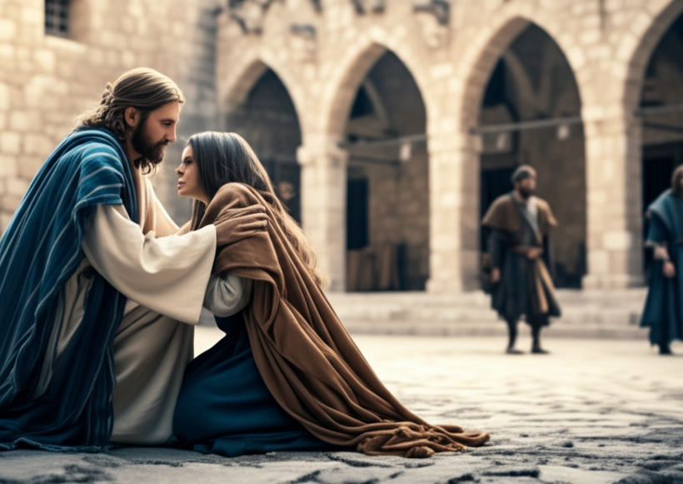
CHÚA NHẬT V MÙA CHAY NĂM C
“Ai trong các ngươi sạch tội,
hãy ném đá chị này trước đi”
(Ga 8,1-11)

Slide 141
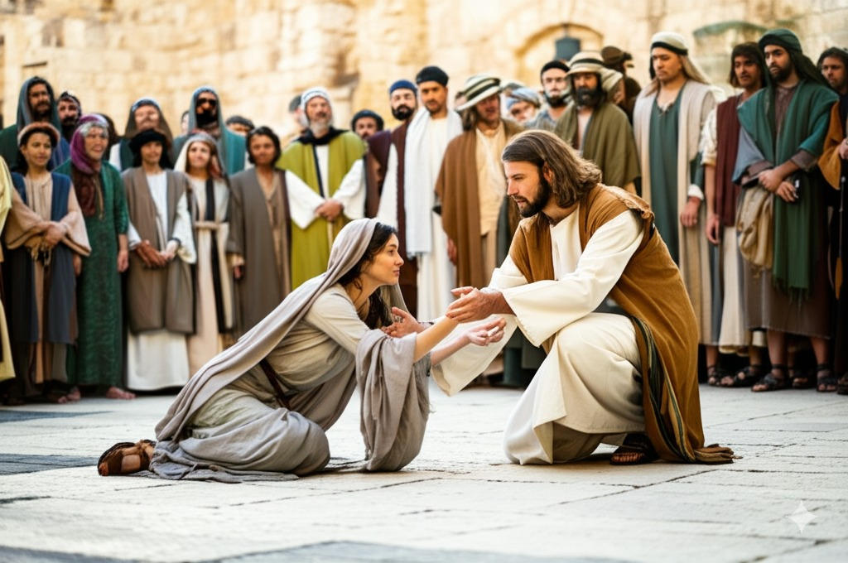
CHÚA NHẬT V MÙA CHAY NĂM C
“Tôi cũng vậy, tôi không lên án chị đâu!
Thôi chị cứ về đi, và từ nay đừng phạm tội nữa!”
(Ga 8,1-11)

Slide 142
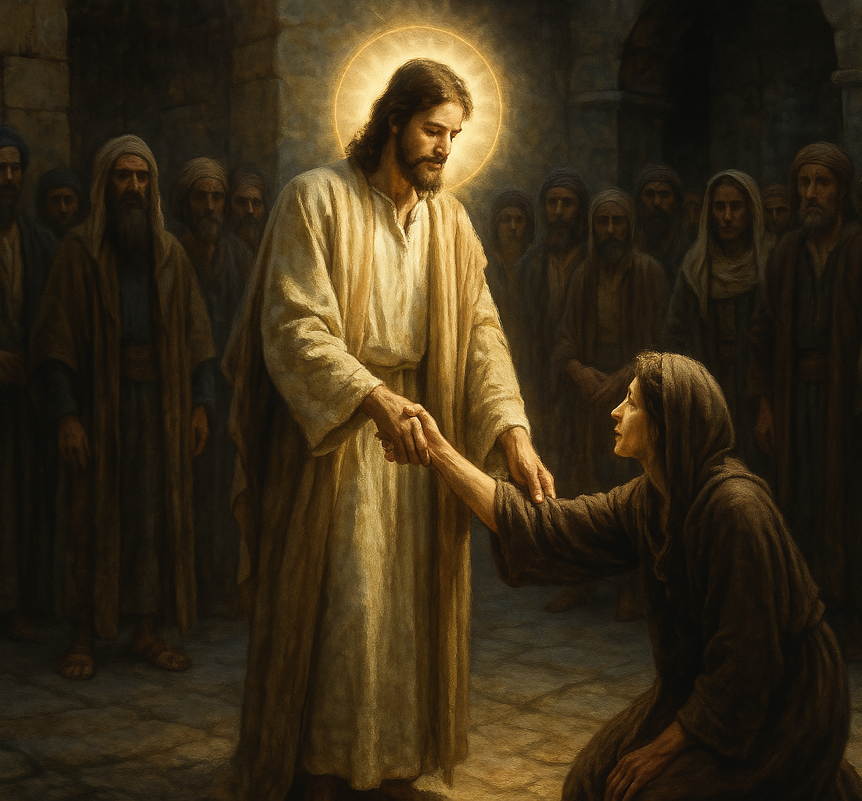
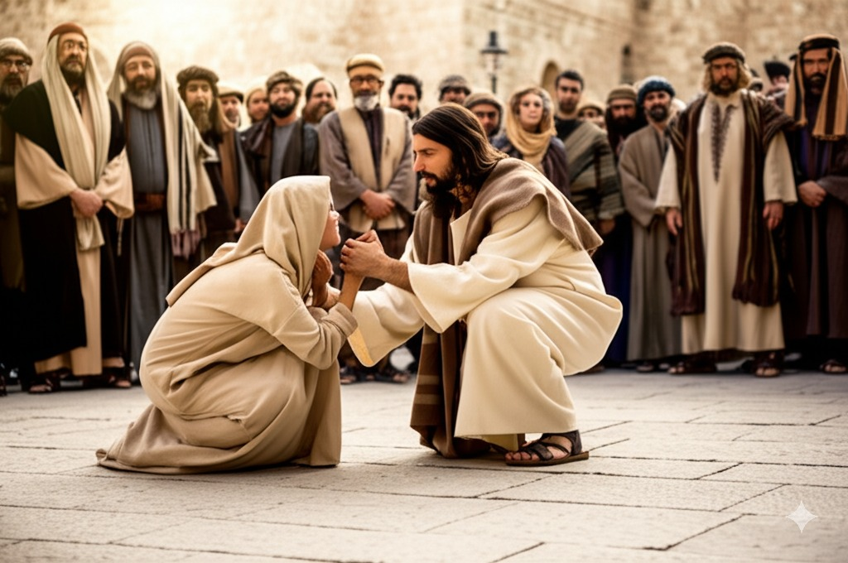
“Ai trong các ngươi sạch tội,
hãy ném đá chị này trước đi” (Ga 8,1-11)

Slide 143
CHÚA NHẬT V MÙA CHAY NĂM C
“Tôi cũng vậy, tôi không lên án chị đâu!
Thôi chị cứ về đi, và từ nay đừng phạm tội nữa!”
(Ga 8,1-11)

Slide 144
Tôi tin kính Đức Chúa Trời là Cha phép tắc vô cùng dựng nên trời đất.
KINH TIN KÍNH

Slide 145
Tôi tin kính Đức Chúa Giê-Su Ki-tô là Con Một Đức Chúa Cha cùng là

Slide 146
Chúa chúng tôi; bởi phép Đức Chúa Thánh Thần mà người xuống thai sinh bởi Bà Maria đồng trinh:

Slide 147
chịu nạn đời quan Phong-xi-ô-Phi-la-tô chịu đóng đinh trên cây Thánh Giá chết và táng xác;

Slide 148
xuống ngục tổ tông, ngày thứ ba bởi trong kẻ chết mà sống lại;

Slide 149
lên trời ngự bên hữu Đức Chúa Cha phép tắc vô cùng; ngày sau bởi trời lại xuống phán xét kẻ sống và kẻ chết.

Slide 150
Tôi tin kính Đức Chúa Thánh Thần. Tôi tin có Hội Thánh hằng có ở khắp thế này,

Slide 151
các Thánh thông công. Tôi tin phép tha tội. Tôi tin xác loài người ngày sau sống lại. Tôi tin hằng sống vậy. Amen.

Slide 153
DÂNG LỄ
THƯỢNG TIẾN DÂNG
(Lm. Thái Nguyên)

Slide 154
1. Thượng tiến dâng lên Chúa chí nhân, rượu nho bánh miến tình thân í bao tình.
Notes:
Thượng tiến dâng lên Chúa chí nhân, rượu nho bánh miến tình thân í bao tình. Xin vì những lễ vật dâng, rủ thương con cái thế trần Ngài ơi.
ĐK: Chúng con xin Ngài thứ tha tội đời, và để con luôn thành tâm tha thứ cho nhau. Chúng con van nài tình thương xót Chúa, để muôn người vui sống trong nguồn tình yêu.
2. Thành tiến dâng lên Chúa chí nhân, cuộc đời bao nỗi trầm luân í khổ sầu. Xin vì Máu Chúa đổ ra, rửa cho tinh trắng thế trần luỵ sa

Slide 155
Xin vì những lễ vật dâng, rủ thương con cái thế trần Ngài ơi.
Notes:
Thượng tiến dâng lên Chúa chí nhân, rượu nho bánh miến tình thân í bao tình. Xin vì những lễ vật dâng, rủ thương con cái thế trần Ngài ơi.
ĐK: Chúng con xin Ngài thứ tha tội đời, và để con luôn thành tâm tha thứ cho nhau. Chúng con van nài tình thương xót Chúa, để muôn người vui sống trong nguồn tình yêu.
2. Thành tiến dâng lên Chúa chí nhân, cuộc đời bao nỗi trầm luân í khổ sầu. Xin vì Máu Chúa đổ ra, rửa cho tinh trắng thế trần luỵ sa

Slide 156
ĐK: Chúng con xin Ngài thứ tha tội đời, và để con luôn thành tâm tha thứ cho nhau.
Notes:
Thượng tiến dâng lên Chúa chí nhân, rượu nho bánh miến tình thân í bao tình. Xin vì những lễ vật dâng, rủ thương con cái thế trần Ngài ơi.
ĐK: Chúng con xin Ngài thứ tha tội đời, và để con luôn thành tâm tha thứ cho nhau. Chúng con van nài tình thương xót Chúa, để muôn người vui sống trong nguồn tình yêu.
2. Thành tiến dâng lên Chúa chí nhân, cuộc đời bao nỗi trầm luân í khổ sầu. Xin vì Máu Chúa đổ ra, rửa cho tinh trắng thế trần luỵ sa

Slide 157
Chúng con van nài tình thương xót Chúa, để muôn người vui sống trong nguồn tình yêu.
Notes:
Thượng tiến dâng lên Chúa chí nhân, rượu nho bánh miến tình thân í bao tình. Xin vì những lễ vật dâng, rủ thương con cái thế trần Ngài ơi.
ĐK: Chúng con xin Ngài thứ tha tội đời, và để con luôn thành tâm tha thứ cho nhau. Chúng con van nài tình thương xót Chúa, để muôn người vui sống trong nguồn tình yêu.
2. Thành tiến dâng lên Chúa chí nhân, cuộc đời bao nỗi trầm luân í khổ sầu. Xin vì Máu Chúa đổ ra, rửa cho tinh trắng thế trần luỵ sa

Slide 158
2. Thành tiến dâng lên Chúa chí nhân, cuộc đời bao nỗi trầm luân í khổ sầu.
Notes:
Thượng tiến dâng lên Chúa chí nhân, rượu nho bánh miến tình thân í bao tình. Xin vì những lễ vật dâng, rủ thương con cái thế trần Ngài ơi.
ĐK: Chúng con xin Ngài thứ tha tội đời, và để con luôn thành tâm tha thứ cho nhau. Chúng con van nài tình thương xót Chúa, để muôn người vui sống trong nguồn tình yêu.
2. Thành tiến dâng lên Chúa chí nhân, cuộc đời bao nỗi trầm luân í khổ sầu. Xin vì Máu Chúa đổ ra, rửa cho tinh trắng thế trần luỵ sa

Slide 159
Xin vì Máu Chúa đổ ra, rửa cho tinh trắng thế trần luỵ sa.
Notes:
Thượng tiến dâng lên Chúa chí nhân, rượu nho bánh miến tình thân í bao tình. Xin vì những lễ vật dâng, rủ thương con cái thế trần Ngài ơi.
ĐK: Chúng con xin Ngài thứ tha tội đời, và để con luôn thành tâm tha thứ cho nhau. Chúng con van nài tình thương xót Chúa, để muôn người vui sống trong nguồn tình yêu.
2. Thành tiến dâng lên Chúa chí nhân, cuộc đời bao nỗi trầm luân í khổ sầu. Xin vì Máu Chúa đổ ra, rửa cho tinh trắng thế trần luỵ sa

Slide 160
ĐK: Chúng con xin Ngài thứ tha tội đời, và để con luôn thành tâm tha thứ cho nhau.
Notes:
Thượng tiến dâng lên Chúa chí nhân, rượu nho bánh miến tình thân í bao tình. Xin vì những lễ vật dâng, rủ thương con cái thế trần Ngài ơi.
ĐK: Chúng con xin Ngài thứ tha tội đời, và để con luôn thành tâm tha thứ cho nhau. Chúng con van nài tình thương xót Chúa, để muôn người vui sống trong nguồn tình yêu.
2. Thành tiến dâng lên Chúa chí nhân, cuộc đời bao nỗi trầm luân í khổ sầu. Xin vì Máu Chúa đổ ra, rửa cho tinh trắng thế trần luỵ sa

Slide 161
Chúng con van nài tình thương xót Chúa, để muôn người vui sống trong nguồn tình yêu.
Notes:
Thượng tiến dâng lên Chúa chí nhân, rượu nho bánh miến tình thân í bao tình. Xin vì những lễ vật dâng, rủ thương con cái thế trần Ngài ơi.
ĐK: Chúng con xin Ngài thứ tha tội đời, và để con luôn thành tâm tha thứ cho nhau. Chúng con van nài tình thương xót Chúa, để muôn người vui sống trong nguồn tình yêu.
2. Thành tiến dâng lên Chúa chí nhân, cuộc đời bao nỗi trầm luân í khổ sầu. Xin vì Máu Chúa đổ ra, rửa cho tinh trắng thế trần luỵ sa

Slide 163
- Này chị, không ai lên án chị sao?
- Thưa thầy, không ai cả
CA HIỆP LỄ

Slide 164
- Tôi cũng không lên án chị đâu, Từ nay chị đừng phạm tội nữa.

Slide 165
HIỆP LỄ
CHÚA LUÔN
THA THỨ
(Kim Long)

Slide 166
ĐK. Chúa luôn tha thứ cho con, không hề kết án tội con bao giờ.
Notes:
ĐK. Chúa luôn tha thứ cho con, không hề kết án tội con bao giờ. Mong con quay gót trở về, trong tình yêu Chúa chẳng hề nhạt phai.
1) Ôi tình yêu Chúa, Ngài thương con khi đời con đã mất hết hy vọng giữa cõi đời. Khi Chúa đến với con đây, con vẫn ngỡ là mơ.
2) Bao người lên án cười chê con khi đời con lỡ bước. Muốn tiêu diệt tấm thân này, trong khi gặp lúc cơ cùng, Chúa đã cứu đời con.
3) Khi kề bên Chúa, Ngài nhìn con, ôi tình yêu chan chứa. Nói sao vừa, nói sao vừa, hoen mi lệ ứa dâng trào, ôi ngọt ngào tình Chúa.

Slide 167
Mong con quay gót trở về, trong tình yêu Chúa chẳng hề nhạt phai.
Notes:
ĐK. Chúa luôn tha thứ cho con, không hề kết án tội con bao giờ. Mong con quay gót trở về, trong tình yêu Chúa chẳng hề nhạt phai.
1) Ôi tình yêu Chúa, Ngài thương con khi đời con đã mất hết hy vọng giữa cõi đời. Khi Chúa đến với con đây, con vẫn ngỡ là mơ.
2) Bao người lên án cười chê con khi đời con lỡ bước. Muốn tiêu diệt tấm thân này, trong khi gặp lúc cơ cùng, Chúa đã cứu đời con.
3) Khi kề bên Chúa, Ngài nhìn con, ôi tình yêu chan chứa. Nói sao vừa, nói sao vừa, hoen mi lệ ứa dâng trào, ôi ngọt ngào tình Chúa.

Slide 168
1) Ôi tình yêu Chúa, Ngài thương con khi đời con đã mất hết hy vọng giữa cõi đời.
Notes:
ĐK. Chúa luôn tha thứ cho con, không hề kết án tội con bao giờ. Mong con quay gót trở về, trong tình yêu Chúa chẳng hề nhạt phai.
1) Ôi tình yêu Chúa, Ngài thương con khi đời con đã mất hết hy vọng giữa cõi đời. Khi Chúa đến với con đây, con vẫn ngỡ là mơ.
2) Bao người lên án cười chê con khi đời con lỡ bước. Muốn tiêu diệt tấm thân này, trong khi gặp lúc cơ cùng, Chúa đã cứu đời con.
3) Khi kề bên Chúa, Ngài nhìn con, ôi tình yêu chan chứa. Nói sao vừa, nói sao vừa, hoen mi lệ ứa dâng trào, ôi ngọt ngào tình Chúa.

Slide 169
Khi Chúa đến với con đây, con vẫn ngỡ là mơ.
Notes:
ĐK. Chúa luôn tha thứ cho con, không hề kết án tội con bao giờ. Mong con quay gót trở về, trong tình yêu Chúa chẳng hề nhạt phai.
1) Ôi tình yêu Chúa, Ngài thương con khi đời con đã mất hết hy vọng giữa cõi đời. Khi Chúa đến với con đây, con vẫn ngỡ là mơ.
2) Bao người lên án cười chê con khi đời con lỡ bước. Muốn tiêu diệt tấm thân này, trong khi gặp lúc cơ cùng, Chúa đã cứu đời con.
3) Khi kề bên Chúa, Ngài nhìn con, ôi tình yêu chan chứa. Nói sao vừa, nói sao vừa, hoen mi lệ ứa dâng trào, ôi ngọt ngào tình Chúa.

Slide 170
ĐK. Chúa luôn tha thứ cho con, không hề kết án tội con bao giờ.
Notes:
ĐK. Chúa luôn tha thứ cho con, không hề kết án tội con bao giờ. Mong con quay gót trở về, trong tình yêu Chúa chẳng hề nhạt phai.
1) Ôi tình yêu Chúa, Ngài thương con khi đời con đã mất hết hy vọng giữa cõi đời. Khi Chúa đến với con đây, con vẫn ngỡ là mơ.
2) Bao người lên án cười chê con khi đời con lỡ bước. Muốn tiêu diệt tấm thân này, trong khi gặp lúc cơ cùng, Chúa đã cứu đời con.
3) Khi kề bên Chúa, Ngài nhìn con, ôi tình yêu chan chứa. Nói sao vừa, nói sao vừa, hoen mi lệ ứa dâng trào, ôi ngọt ngào tình Chúa.

Slide 171
Mong con quay gót trở về, trong tình yêu Chúa chẳng hề nhạt phai.
Notes:
ĐK. Chúa luôn tha thứ cho con, không hề kết án tội con bao giờ. Mong con quay gót trở về, trong tình yêu Chúa chẳng hề nhạt phai.
1) Ôi tình yêu Chúa, Ngài thương con khi đời con đã mất hết hy vọng giữa cõi đời. Khi Chúa đến với con đây, con vẫn ngỡ là mơ.
2) Bao người lên án cười chê con khi đời con lỡ bước. Muốn tiêu diệt tấm thân này, trong khi gặp lúc cơ cùng, Chúa đã cứu đời con.
3) Khi kề bên Chúa, Ngài nhìn con, ôi tình yêu chan chứa. Nói sao vừa, nói sao vừa, hoen mi lệ ứa dâng trào, ôi ngọt ngào tình Chúa.

Slide 172
2) Bao người lên án cười chê con khi đời con lỡ bước. Muốn tiêu diệt tấm thân này,
Notes:
ĐK. Chúa luôn tha thứ cho con, không hề kết án tội con bao giờ. Mong con quay gót trở về, trong tình yêu Chúa chẳng hề nhạt phai.
1) Ôi tình yêu Chúa, Ngài thương con khi đời con đã mất hết hy vọng giữa cõi đời. Khi Chúa đến với con đây, con vẫn ngỡ là mơ.
2) Bao người lên án cười chê con khi đời con lỡ bước. Muốn tiêu diệt tấm thân này, trong khi gặp lúc cơ cùng, Chúa đã cứu đời con.
3) Khi kề bên Chúa, Ngài nhìn con, ôi tình yêu chan chứa. Nói sao vừa, nói sao vừa, hoen mi lệ ứa dâng trào, ôi ngọt ngào tình Chúa.

Slide 173
trong khi gặp lúc cơ cùng, Chúa đã cứu đời con.
Notes:
ĐK. Chúa luôn tha thứ cho con, không hề kết án tội con bao giờ. Mong con quay gót trở về, trong tình yêu Chúa chẳng hề nhạt phai.
1) Ôi tình yêu Chúa, Ngài thương con khi đời con đã mất hết hy vọng giữa cõi đời. Khi Chúa đến với con đây, con vẫn ngỡ là mơ.
2) Bao người lên án cười chê con khi đời con lỡ bước. Muốn tiêu diệt tấm thân này, trong khi gặp lúc cơ cùng, Chúa đã cứu đời con.
3) Khi kề bên Chúa, Ngài nhìn con, ôi tình yêu chan chứa. Nói sao vừa, nói sao vừa, hoen mi lệ ứa dâng trào, ôi ngọt ngào tình Chúa.

Slide 174
ĐK. Chúa luôn tha thứ cho con, không hề kết án tội con bao giờ.
Notes:
ĐK. Chúa luôn tha thứ cho con, không hề kết án tội con bao giờ. Mong con quay gót trở về, trong tình yêu Chúa chẳng hề nhạt phai.
1) Ôi tình yêu Chúa, Ngài thương con khi đời con đã mất hết hy vọng giữa cõi đời. Khi Chúa đến với con đây, con vẫn ngỡ là mơ.
2) Bao người lên án cười chê con khi đời con lỡ bước. Muốn tiêu diệt tấm thân này, trong khi gặp lúc cơ cùng, Chúa đã cứu đời con.
3) Khi kề bên Chúa, Ngài nhìn con, ôi tình yêu chan chứa. Nói sao vừa, nói sao vừa, hoen mi lệ ứa dâng trào, ôi ngọt ngào tình Chúa.

Slide 175
Mong con quay gót trở về, trong tình yêu Chúa chẳng hề nhạt phai.
Notes:
ĐK. Chúa luôn tha thứ cho con, không hề kết án tội con bao giờ. Mong con quay gót trở về, trong tình yêu Chúa chẳng hề nhạt phai.
1) Ôi tình yêu Chúa, Ngài thương con khi đời con đã mất hết hy vọng giữa cõi đời. Khi Chúa đến với con đây, con vẫn ngỡ là mơ.
2) Bao người lên án cười chê con khi đời con lỡ bước. Muốn tiêu diệt tấm thân này, trong khi gặp lúc cơ cùng, Chúa đã cứu đời con.
3) Khi kề bên Chúa, Ngài nhìn con, ôi tình yêu chan chứa. Nói sao vừa, nói sao vừa, hoen mi lệ ứa dâng trào, ôi ngọt ngào tình Chúa.

Slide 176
3) Khi kề bên Chúa, Ngài nhìn con, ôi tình yêu chan chứa. Nói sao vừa, nói sao vừa,
Notes:
ĐK. Chúa luôn tha thứ cho con, không hề kết án tội con bao giờ. Mong con quay gót trở về, trong tình yêu Chúa chẳng hề nhạt phai.
1) Ôi tình yêu Chúa, Ngài thương con khi đời con đã mất hết hy vọng giữa cõi đời. Khi Chúa đến với con đây, con vẫn ngỡ là mơ.
2) Bao người lên án cười chê con khi đời con lỡ bước. Muốn tiêu diệt tấm thân này, trong khi gặp lúc cơ cùng, Chúa đã cứu đời con.
3) Khi kề bên Chúa, Ngài nhìn con, ôi tình yêu chan chứa. Nói sao vừa, nói sao vừa, hoen mi lệ ứa dâng trào, ôi ngọt ngào tình Chúa.

Slide 177
hoen mi lệ ứa dâng trào, ôi ngọt ngào tình Chúa.
Notes:
ĐK. Chúa luôn tha thứ cho con, không hề kết án tội con bao giờ. Mong con quay gót trở về, trong tình yêu Chúa chẳng hề nhạt phai.
1) Ôi tình yêu Chúa, Ngài thương con khi đời con đã mất hết hy vọng giữa cõi đời. Khi Chúa đến với con đây, con vẫn ngỡ là mơ.
2) Bao người lên án cười chê con khi đời con lỡ bước. Muốn tiêu diệt tấm thân này, trong khi gặp lúc cơ cùng, Chúa đã cứu đời con.
3) Khi kề bên Chúa, Ngài nhìn con, ôi tình yêu chan chứa. Nói sao vừa, nói sao vừa, hoen mi lệ ứa dâng trào, ôi ngọt ngào tình Chúa.

Slide 178
ĐK. Chúa luôn tha thứ cho con, không hề kết án tội con bao giờ.
Notes:
ĐK. Chúa luôn tha thứ cho con, không hề kết án tội con bao giờ. Mong con quay gót trở về, trong tình yêu Chúa chẳng hề nhạt phai.
1) Ôi tình yêu Chúa, Ngài thương con khi đời con đã mất hết hy vọng giữa cõi đời. Khi Chúa đến với con đây, con vẫn ngỡ là mơ.
2) Bao người lên án cười chê con khi đời con lỡ bước. Muốn tiêu diệt tấm thân này, trong khi gặp lúc cơ cùng, Chúa đã cứu đời con.
3) Khi kề bên Chúa, Ngài nhìn con, ôi tình yêu chan chứa. Nói sao vừa, nói sao vừa, hoen mi lệ ứa dâng trào, ôi ngọt ngào tình Chúa.

Slide 179
Mong con quay gót trở về, trong tình yêu Chúa chẳng hề nhạt phai.
Notes:
ĐK. Chúa luôn tha thứ cho con, không hề kết án tội con bao giờ. Mong con quay gót trở về, trong tình yêu Chúa chẳng hề nhạt phai.
1) Ôi tình yêu Chúa, Ngài thương con khi đời con đã mất hết hy vọng giữa cõi đời. Khi Chúa đến với con đây, con vẫn ngỡ là mơ.
2) Bao người lên án cười chê con khi đời con lỡ bước. Muốn tiêu diệt tấm thân này, trong khi gặp lúc cơ cùng, Chúa đã cứu đời con.
3) Khi kề bên Chúa, Ngài nhìn con, ôi tình yêu chan chứa. Nói sao vừa, nói sao vừa, hoen mi lệ ứa dâng trào, ôi ngọt ngào tình Chúa.

Slide 181
KẾT LỄ
CON ĐƯỜNG
CHÚA ĐÃ ĐI QUA
(Văn Chi)

Slide 182
2. Lạy Chúa, mũi đòng nào đâm thấu con tim, đinh nhọn nào còn loang máu đào, sỉ nhục nào còn vương trên mắt.
Notes:
2. Lạy Chúa, mũi đòng nào đâm thấu con tim, đinh nhọn nào còn loang máu đào, sỉ nhục nào còn vương trên mắt. Lạy Chúa, những bước nào gục ngã đau thương, bao roi đòn hằn vết thê lương, đường tình đó Ngài dành cho con.
ĐK. Lạy Chúa, xin cho con bước đi theo Ngài, xin cho con cùng vác với Ngài, thập giá trên đường đời con đi (đường đời con đi). Lạy Chúa, xin cho con đóng đinh với Ngài, xin cho con cùng chết với Ngài, để được sống với Ngài vinh quang.

Slide 183
Lạy Chúa, những bước nào gục ngã đau thương, bao roi đòn hằn vết thê lương, đường tình đó Ngài dành cho con.
Notes:
2. Lạy Chúa, mũi đòng nào đâm thấu con tim, đinh nhọn nào còn loang máu đào, sỉ nhục nào còn vương trên mắt. Lạy Chúa, những bước nào gục ngã đau thương, bao roi đòn hằn vết thê lương, đường tình đó Ngài dành cho con.
ĐK. Lạy Chúa, xin cho con bước đi theo Ngài, xin cho con cùng vác với Ngài, thập giá trên đường đời con đi (đường đời con đi). Lạy Chúa, xin cho con đóng đinh với Ngài, xin cho con cùng chết với Ngài, để được sống với Ngài vinh quang.

Slide 184
ĐK. Lạy Chúa, xin cho con bước đi theo Ngài, xin cho con cùng vác với Ngài, thập giá trên đường đời con đi (đường đời con đi).
Notes:
2. Lạy Chúa, mũi đòng nào đâm thấu con tim, đinh nhọn nào còn loang máu đào, sỉ nhục nào còn vương trên mắt. Lạy Chúa, những bước nào gục ngã đau thương, bao roi đòn hằn vết thê lương, đường tình đó Ngài dành cho con.
ĐK. Lạy Chúa, xin cho con bước đi theo Ngài, xin cho con cùng vác với Ngài, thập giá trên đường đời con đi (đường đời con đi). Lạy Chúa, xin cho con đóng đinh với Ngài, xin cho con cùng chết với Ngài, để được sống với Ngài vinh quang.

Slide 185
Lạy Chúa, xin cho con đóng đinh với Ngài, xin cho con cùng chết với Ngài, để được sống với Ngài vinh quang.
Notes:
2. Lạy Chúa, mũi đòng nào đâm thấu con tim, đinh nhọn nào còn loang máu đào, sỉ nhục nào còn vương trên mắt. Lạy Chúa, những bước nào gục ngã đau thương, bao roi đòn hằn vết thê lương, đường tình đó Ngài dành cho con.
ĐK. Lạy Chúa, xin cho con bước đi theo Ngài, xin cho con cùng vác với Ngài, thập giá trên đường đời con đi (đường đời con đi). Lạy Chúa, xin cho con đóng đinh với Ngài, xin cho con cùng chết với Ngài, để được sống với Ngài vinh quang.

Slide 186
CHÚA NHẬT V MÙA CHAY NĂM C
“Ai trong các ngươi sạch tội,
hãy ném đá chị này trước đi”
(Ga 8,1-11)

